Slide 1
第二章 企业劳动力需求分析
劳动经济学

Slide 2
本章主要内容
（1）需求规律：替代效应与规模效应
（2）单个要素的劳动力需求决策
（3）多个要素的劳动力需求决策
（4）垄断条件下的劳动力需求决策
（5）劳动力需求弹性
（6）政策应用:最低工资政策的就业效应

Slide 3
劳动力市场需求分析
当工资变化时，如何分析单个企业劳动力需求量的变化？
  替代效应( substitution effect): 工资升高，企业用其他生产要素替代劳动，劳动需求量减少。
  规模效应 /产出效应(output/scale effect)：工资升高，生产成本提高，企业会降低产量和生产规模，劳动需求量减少。

Slide 4
劳动力需求规律 （单个企业）
w
E₁
w₁
E₂
w₂
D_{L}
O
L₁
L₂
L

Slide 5
企业劳动需求的决定（单个要素）
Q=f(L)，f'>0, f''<0
Max PQ-wL
对L求一阶导：
P*MP_{L}=w
上式左边也被称为边际收益产品 （marginal revenue product, 简称MRP_{L})
MP_{L}是减函数, 即劳动边际产品递减

Slide 6
思考题
比较上面两页ppt, 劳动边际产品曲线就是劳动需求曲线吗，即MP_{L}=D_{L}吗？

Slide 7
多个生产要素：等产量曲线
定 义
等产量曲线(isoquants)表示在一定技术条件下，生产既定产品产量所需投入的生产要素的各种可能组合点的轨迹。
Q L K | 1 | 2 | 3 | 4 | 5
1 | 20 | 40 | 55 | 65 | 75
2 | 40 | 60 | 75 | 85 | 90
3 | 55 | 75 | 90 | 100 | 105
4 | 65 | 85 | 100 | 110 | 115
5 | 75 | 90 | 105 | 115 | 120

Slide 8
等产量曲线
特点
离原点越远的等产量曲线所代表的产量水平越高；
K
Q₃>Q₂>Q₁
Q₃
Q₂
Q₁
O
L

Slide 9
等产量曲线
特点
（2）等产量曲线自左向右下方倾斜，即斜率为负；
K
C
5
其斜率的相反数被定义为边际技术替代率，用以衡量两种投入之间的替代能力。
MRTS_{LK} = 2
4
3
MRTS_{LK} = 1
D
2
E
4/3
1
Q₂ = 75
0
1
2
3
4
5
L

Slide 10
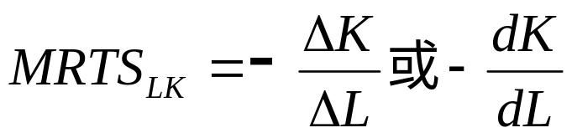
等产量曲线
  MRTS
    在维持产量不变的条件下，增加一单位一种要素必须放弃的另外一种要素的数量。
    公式
  MRTS的性质
    MRTS是等产量线的切线斜率
    反映的是两种要素的替代能力
    MRTS的大小等于两种要素的边际产量之比

Slide 11
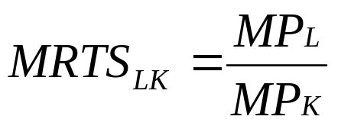

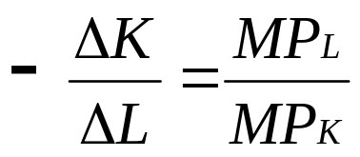
等产量曲线
  数学证明
    边际技术替代率恰好等于两种要素各自边际产量之比。
证明：
K
K₁
A
△K
B
K₂
△L
Q
O
L₁
L₂
L

Slide 12
等产量曲线
  边际技术替代率递减规律
    在维持产量不变的前提下，当一种生产要素的数量不断增加时，每一单位的这种生产要素所能替代的另一种生产要素的数量是递减的。
  形成原因
    边际产量递减造成的

Slide 13
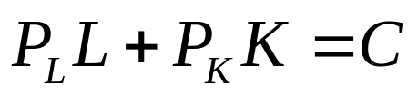
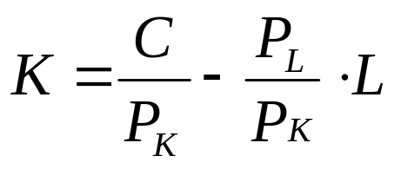
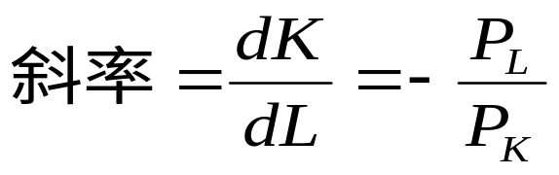
等成本线
定 义
等成本线(isocost line)表示在要素价格给定条件下，厂商以一定的成本支出所能购买的不同要素组合的集合。
成本方程：
K
(C/P_{K}) = 40
A
C
30
D
20
E
10
B
L
0
20
40
60
80 = (C/P_{L})

Slide 14
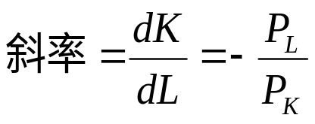
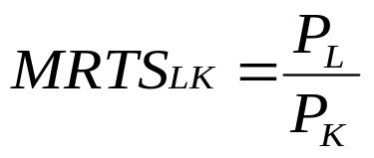
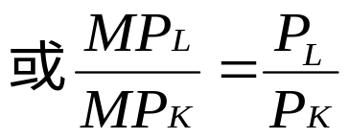
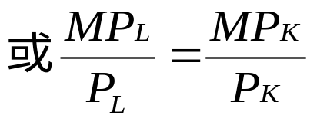
多种变动投入的最优组合—生产者均衡
成本既定产量最大
-
dK
MP
K
MRTS
=
=
L
LK
dL
MP
A
K
M
C
E
K₀
Q₃
Q₂
N
Q₁
O
L₀
B
L

Slide 15
多种变动投入的最优组合—生产者均衡
产量既定成本最小
-
dK
MP
K
MRTS
=
=
L
LK
dL
MP
A₃
K
A₂
M
A₁
K₀
E
N
Q₀
O
L₀
B₁
B₂
B₃
L

Slide 16
垄断的特点和条件
基本特征
  厂商就是行业(One seller - many buyers)
  产品不能替代(One product-no good substitutes)
  独自决定价格(Price maker)
  存在进入障碍(Barriers to entry)

Slide 17
垄断厂商的需求曲线与收益曲线
垄断厂商的需求曲线
P
完全垄断厂商的需求曲线就是行业的需求曲线。
所以垄断厂商面临向右下方倾斜的需求曲线。
D
O
Q

Slide 18
垄断厂商的需求曲线与收益曲线
垄断厂商的收益曲线
边际收益：MR=dTR/dQ=d(P·Q)/dQ=P+Q·dP/dQ<P
P
例：设反需求函数为P=a-bQ，则总收益函数为TR=P·Q=aQ-bQ²，边际收益函数为MR=dTR/dQ=a-2bQ
a
P=a-bQ
MR=a-2bQ
O
a/2b
a/b
Q

Slide 19
问题回顾
垄断厂商为什么没有供给曲线？

Slide 20
产品市场垄断下的劳动力需求
企业目标：利润最大化
利润最大化等同于边际收益=边际成本
满足条件：dR/dL= (dR/dQ)*(dQ/dL)=MR*MP_{L}= W

Slide 21
劳动力市场买方垄断
Monopsony in the labor market
劳动力市场上只有一个买方，对应着产品市场只有一个卖方。
在前面的讨论中，均假设厂商面对的是一个完全竞争的劳动力市场，厂商的需求对于整个市场的劳动力供给来说微不足道，因此工资价格不受单个厂商的行为影响，可以说厂商所面临的是一条水平的劳动供给曲线。当某一特定的劳动力市场上只存在着一家厂商作为劳动力购买者时，情况则完全不同。此时，劳动力市场上这家唯一的购买厂商被称为买方独家垄断者。

Slide 22
劳动力市场垄断条件下的供给曲线
对于买方独家垄断厂商而言，它所面临的是一条向右上方倾斜的劳动力供给曲线，更确切的说这条劳动供给曲线实际上就是整个劳动力市场的总供给曲线。向右上方倾斜的形状意味着厂商若是想要增加劳动的雇佣量，必须相应地提高劳动力工资水平，相反，如果它希望减少劳动力的雇佣则可以降低工资水平。

Slide 23
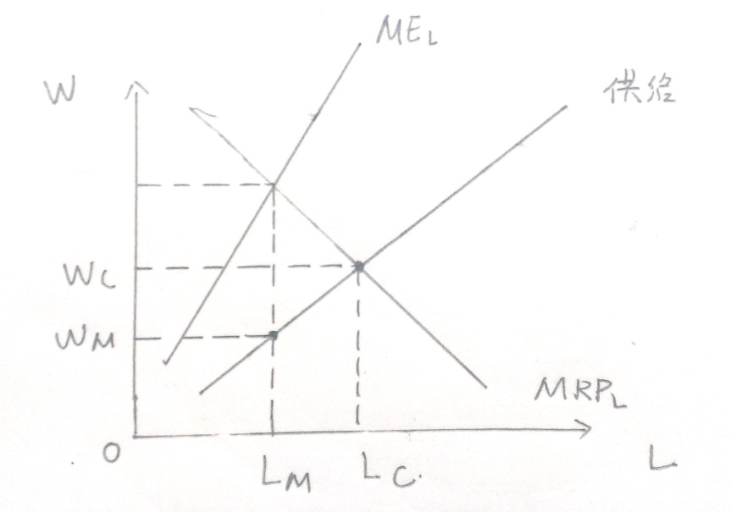
劳动力市场垄断条件下的劳动力需求

Slide 24
问题
买方垄断的劳动力市场有没有劳动需求曲线？为什么？

Slide 25

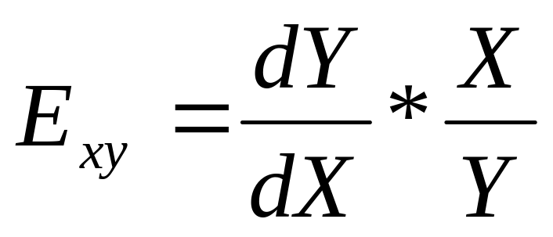
弹性的概念
定义：一种变量对另一种变量变化的反应程度，一种变量的既定百分比变化所引起的另一种变量的百分比变化 。
如果根据函数关系Y= f (X)，变量
Y取决于X，那么Y相对于X的弹性的计算
公式为

Slide 26
弹性的概念
弹性意义:
  是反应程度或敏感程度的衡量指标。
弹性的两个重要方面：
  是正还是负
  是大于1还是小于1
Notes:
10

Slide 27
需求的自工资弹性
劳动的自工资弹性是指某类劳动力的工资增长1%而引起的该类工人就业量的百分比变化。

Slide 28
希克斯—马歇尔派生需求定理
影响自工资弹性的因素被过去的经济学家归纳为“希克斯—马歇尔派生需求定理”。该定理是以著名的英国经济学家阿尔弗雷德·马歇尔和约翰·希克斯的名字命名的定理，以纪念这两位经济学家对于这四条定理的形成做出的卓越贡献。

Slide 29
希克斯—马歇尔派生需求定理
这四条定理认为，在其他条件相同的时候，以下四个因素会对某类劳动的自工资弹性产生影响：所生产的产品的需求价格弹性；该类劳动被其他要素替代的难易程度；其他生产要素的供给弹性；该类劳动力成本占总成本的比例。

Slide 30
希克斯—马歇尔派生需求定理
具体表述该定理：
如果某类劳动所生产的产品的需求价格弹性较大，那么对应该类劳动会具有较高的自工资弹性；
如果该类劳动可以很容易地被其他生产要素替代，那么该类劳动也会具有较高的自工资弹性；
如果其他要素供给富有弹性，那么该类劳动也会具有较高的自工资弹性；
如果该类劳动力成本占总成本比重很高，那么它也会具有较高的自工资弹性。

Slide 31
劳动需求的交叉工资弹性
劳动需求的交叉工资弹性是指某种投入要素的价格变化引起的另一种要素需求的变化程度。
交叉替代效应（cross-substitution effect)
交叉规模效应 （cross-scale effect)
如果交叉需求弹性为正，两种要素称为总替代，此时交叉替代效应大于交叉规模效应。如果为负，称为总互补，交叉规模效应更大。

Slide 32
产出就业弹性
产出就业弹性是指就业增长率与产出增长率的比值，反映经济增长或某个产业的产值增长对劳动力就业增长的吸纳能力。
公式：Beta=就业增长率/产值增长率

Slide 33
最低工资的就业效应
在竞争市场中，最低工资会降低就业量，但降低多少取决于需求弹性的大小。
在买方垄断市场上，最低工资对就业影响如何？

